Slide 1
ঘরে থেকে কলেজ করি
ভাইরাস থেকে দূরে সরি

Slide 2
শুভ সকাল
ভূগোল বিভাগ
বিপিএটিসি স্কুল এন্ড কলেজ
বিপিএটিসি, সাভার, ঢাকা ।
জেবুন্নেছা হেনা
প্রভাষক ।

Slide 3
বাণিজ্য
(৮ম অধ্যায়, ২য় পত্র)
যা শেখা যাবে
বাণিজ্য , বাণিজ্যের প্রকৃতি ও আন্তর্জাতিক বাণিজ্য সংঘটনের
নিয়ামক/ কারণ বিশ্লেষণ করা যাবে
বর্তমান বিশ্বে সর্বোচ্চ রপ্তানিকারক কয়েকটি দেশের পণ্যের বর্ণনা
দেয়া যাবে।
বাংলাদেশের বাণিজ্যের প্রকৃতি বর্ণনা করা যাবে।

Slide 4
বাংলাদেশের সাথে আমদানি ও রপ্তানিকারক প্রধান কয়েকটি
দেশের বাণিজ্য সম্পর্ক বুঝা যাবে।
বাংলাদেশের বৈদেশিক মুদ্রা অর্জনে অপ্রচলিত
পণ্যের ও জনশক্তি রপ্তানির ভূমিকা বিশ্লেষণ করা যাবে।
বাংলাদেশের রপ্তানিযোগ্য পণ্যের উৎপাদন বৃদ্ধির
গুরুত্ব, বৈদেশিক বাণিজ্যভূক্ত দেশে বাংলাদেশের
বাণিজ্যের সুবিধা অসুবিধা জানা যাবে।
বাংলাদেশের জনশক্তি আমদানিকারক প্রধান
দেশসমূহের জনশক্তি চাহিদার বিবেচ্য বিষয়সমূহ ও
তার কারণ জানা যাবে।

Slide 5
বাণিজ্যঃ উদ্বৃত্ত অঞ্চল ও ঘাটতি অঞ্চলে পণ্যের বিনিময়।
বাণিজ্যের সূত্রপাত
সভ্যতা
চাহিদা
আন্তর্জাতিক বাণিজ্য
অর্থনৈতিক বিকাশ

Slide 6
বাণিজ্যের প্রকৃতি
অভ্যন্তরীণ
আন্তর্জাতিক

Slide 7
বাণিজ্য-প্রকৃতির প্রভাবক
পরিবর্তনশীল জগৎ ও
অর্থনৈতিক জাতীয়তাবোধ
শিল্পায়ন
খোলা বাজার ও
নিয়ন্ত্রিত অর্থনীতি

Slide 8
বাণিজ্যের নিয়ামক
নিয়ামক

Slide 9
কাজঃ কতিপয় বাণিজ্য সংস্থা
নাম | প্রতিষ্ঠাকাল | প্রতিষ্ঠাকালীন সদস্য | বর্তমান সদস্য | উদ্দেশ্য | পূর্ণ নাম | বিশেষত্ব
EFTA | ১৯৬০ | অস্ট্রিয়া, ডেনমার্ক, নরওয়ে, পর্তুগাল, সুইডেন, সুইজারল্যান্ড। | আইসল্যান্ড, নরওয়ে, সুইজারল্যান্ড, লিচেনসটাইন। | শুল্ক বিহীন বাণিজ্য, পশ্চিম ইউরোপীয় একটি বাজার, বৈদেশিক বাণিজ্যের উন্নতি | European Free Trade Association ( ইউরোপীয় অবাধ বাণিজ্য সংঘ) . | ===
NAFTA | নিজে করি | নিজে করি | নিজে করি | নিজে করি | নিজে করি | নিজে করি
OPEC | === | ==== | === | === | === | ===
ASEAN | === | === | === | === | === | ===
BCIM | === | === | === | === | === | ===

Slide 10
বিশ্বের সর্বোচ্চ রপ্তানিকারক দেশের রপ্তানি
দেশের নাম | অধিকাংশ রপ্তানি পণ্যের প্রকৃতি | রপ্তানির পরিমাণ ( কোটি মার্কিন ডলার) | রপ্তানি দ্রব্য | বিবিধ
চীন | লঘুশিল্পজাত | ২,০১১,০০ | রেশমি বস্ত্র, কার্পেট, সয়াবিন, চীনামাটি ও অন্যান্য হস্তশিল্পজাত দ্রব্য, চা, পশম, খাদ্যজাত দ্রব্য, পশুজাত দ্রব্য, বৈদ্যুতিক যন্ত্রপাতি ও রাসায়নিক যন্ত্রপাতি, মেডিকেল যন্ত্রপাতি, ডেটা প্রসেসিং যন্ত্রপাতি, লৌহ ও ইস্পাত এবং দৃষ্টি সংক্রান্ত যন্ত্রপাতি । | কৃষি এবং স্থানীয় কাঁচামাল ব্যবহার করে অধিকাংশ রপ্তানি পণ্য উৎপন্ন করে।

Slide 11
দেশের নাম | অধিকাংশ রপ্তানি পণ্যের প্রকৃতি | রপ্তানির পরিমাণ ( কোটি মার্কিন ডলার) | রপ্তানি দ্রব্য | বিবিধ
যুক্তরাষ্ট্র | শিল্পজাত | ১,,৪৭১,০০ | খাদ্য, শিল্পের ও বৈদ্যুতিক যন্ত্রপাতি , ইস্পাতের দ্রব্য, মোটরগাড়ি, বিভারিজ, খনিজ তেল, উড়োজাহাজের যন্ত্রাংশ। | কাঁচামাল আমদানি
জার্মানি | শিল্পজাত | ১,২৮৩,০০ | মোটরযান, যন্ত্রাংশ, রাসায়নিক সামগ্রী, কম্পিউটার এবং বৈদ্যুতিক পণ্য, বৈদ্যুতিক যন্ত্রাংশ্‌, ঔষধ , পরিবহণ যন্ত্রপাতি, খাদ্যদ্রব্য, রাবার, প্লাস্টিক পণ্য। | শিল্পের কাঁচামাল ও খাদ্যশস্য আমদানি।

Slide 12
দেশের নাম | অধিকাংশ রপ্তানি পণ্যের প্রকৃতি | রপ্তানির পরিমাণ ( কোটি মার্কিন ডলার) | রপ্তানি দ্রব্য | বিবিধ
জাপান | শিল্পজাত | ৬২২,০০ | লৌহ ও ইস্পাতজাত দ্রব্য, বৈদ্যুতিক যন্ত্রপাতি, রেলগাড়ির সরঞ্জাম, শিল্পের যন্ত্রপাতি, চীনামাটির বাসনপত্র, ইলেক্ট্রনিক্স দ্রব্যাদি, ক্যামেরা। | কাঁচামাল আমদানি।
দক্ষিণ কোরিয়া | উদ্বৃত্ত খাদ্যশস্য, শিল্পজাত | ৫৪৮,৮০ | বেতার, টেলিফোন যন্ত্রাংশ, মোটরযান, কম্পিউটার, জাহাজ এবং পেট্রোলিয়াম থেকে আহরিত রাসায়নিক দ্রব্য। | নিজে করি
ফ্রান্স | কৃষিপণ্য ও শিল্পজাত | ৫১০,৫০ | কৃষিপণ্য, যন্ত্রাংশ, প্লাস্টিক, ঔষধ, বৈদ্যুতিক পণ্যদ্রব্য, লৌহ ও ইস্পাত, বিভারিজ, উড়োজাহাজ, যানবাহন। | নিজে করি

Slide 13
দেশের নাম | অধিকাংশ রপ্তানি পণ্যের প্রকৃতি | রপ্তানির পরিমাণ ( কোটি মার্কিন ডলার) | রপ্তানি দ্রব্য | বিবিধ
নেদারল্যান্ড | শিল্পপণ্য, খাদ্যদ্রব্য | ৪৭৬,৫০ | মেসিনারি যন্ত্রপাতি, রাসায়নিক, জ্বালানি ও খাদ্যদ্রব্য। | ঘনবসতি।
রাশিয়া | খনিজ, শিল্পপণ্য, রাসায়নিক দ্রব্য। | নিজে করি | খনিজ তেল, প্রাকৃতিক গ্যাস, ধাতু, কাঠ, কাঠের সামগ্রী, রাসায়নিক, তৈরি পণ্য, সামরিক যন্ত্রপাতি। | খনিজ সমৃদ্ধ।
ইতালি | শিল্পজাত | ৪৫০,১০ | ইঞ্জিনিয়ারিং উৎপন্ন পণ্য, বস্ত্র, মেশিনারি দ্রব্য, মোটরযান, পরিবহণ যন্ত্রাংশ, রাসায়নিক, খাদ্য,বিভারিজ, তামাক, খনিজ,সিরামিক। | প্রাচীনকাল থেকেই ব্যবসায়- বাণিজ্যে সমৃদ্ধ।
যুক্তরাজ্য | শিল্পজাত | ৪৩৬,২০ | তৈরি পণ্য, সুপ, রাসায়নিক, খাদ্য, তামাক, বেভারিজ। | ‘দোকানদারের রাষ্ট্র’ বলেছেন নেপোলিয়ান
উৎসঃ https://en.wikipedia.org/.../list_of_countries

Slide 14
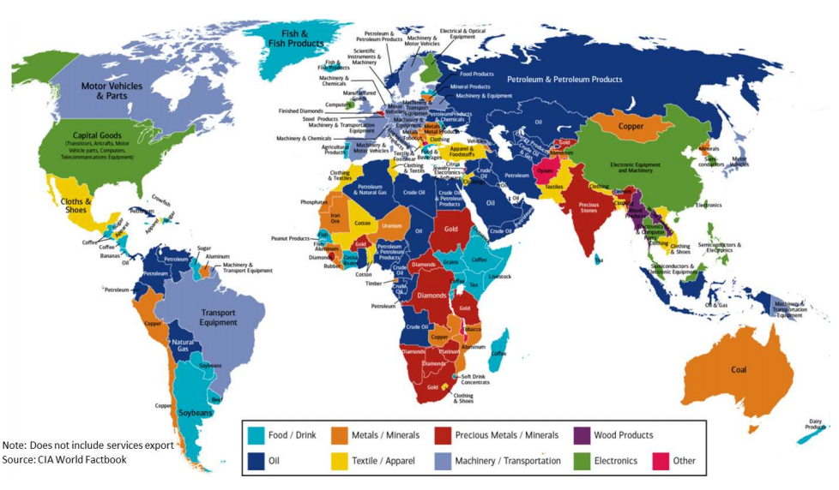

Slide 15
বাংলাদেশের বাণিজ্যের প্রকৃতি

Slide 16
বাংলাদেশের সাথে আমদানি ও রপ্তানিকারক
প্রধান কয়েকটি দেশের বাণিজ্য সম্পর্ক
দেশের নাম | সম্পর্কের সূত্রপাত | আমদানি ও রপ্তানিকৃত পণ্য | আমদানির পরিমাণ (২০১৫-২০১৬ অর্থবছরে), মিলিয়ন মার্কিন ডলার | রপ্তানির পরিমাণ (২০১৫-২০১৬ অর্থবছরে), মিলিয়ন মার্কিন ডলার | বিবিধ
চীন | ১৯৭৫ সালের পর | আমদানিঃ খাদ্য, পণ্যদ্রব্য ও প্রকল্প খাতে অর্থনৈতিক সাহায্য। রপ্তানিঃ ৮৪ টি পণ্যের শুল্কমুক্ত প্রবেশ নিশ্চিত, পাট ও পোশাক অন্যতম। | ১২,৫৮২ উ মা ভূগোল( মোয়াজ্জেম হোসেন চৌধুরী) মতে প্রায় ৩ বিলিয়ন মার্কিন ডলার। | উ মা ভূগোল (মোয়াজ্জেম হোসেন চৌধুরী) মতে ২০০ মিলিয়ন মার্কিন ডলার। | ৩য় বৃহত্তম বাণিজ্যিক সম্পর্ক।

Slide 17
দেশের নাম | সম্পর্কের সূত্রপাত | আমদানি ও রপ্তানিকৃত পণ্য | আমদানির পরিমাণ (২০১৫-২০১৬ অর্থবছরে), মিলিয়ন মার্কিন ডলার | রপ্তানির পরিমাণ (২০১৫-২০১৬ অর্থবছরে), মিলিয়ন মার্কিন ডলার | বিবিধ
জাপান | ১৯৭২ | জাপান থেকে আমদানিঃ শিল্পজাত পণ্য। জাপানে রপ্তানিঃ নিজে করি। | ২০৭৫,০০ | ১০৭৯.৫৫ | রপ্তানি পণ্যের ১১তম বড় বাজার, চতুর্থ বৈদেশিক বিনিয়োগের দেশ।
দক্ষিণ কোরিয়া | ১৯৭৩ | আমদানিঃ নিজেকরি। রপ্তানিঃনিজে করি। | ১৪১৭ | নিজে করি | মূলত আমদানি নির্ভর সম্পর্ক।

Slide 18
দেশের নাম | সম্পর্কের সূত্রপাত | আমদানি ও রপ্তানিকৃত পণ্য | আমদানির পরিমাণ (২০১৫-২০১৬ অর্থবছরে), মিলিয়ন মার্কিন ডলার | রপ্তানির পরিমাণ (২০১৫-২০১৬ অর্থবছরে), মিলিয়ন মার্কিন ডলার | বিবিধ
যুক্তরাজ্য | ১৯৭২ সাল | বাংলাদেশের রপ্তানি আয়ের ১০% আসে যুক্তরাজ্য থেকে যার ৮০% তৈরি পোশাক শিল্প। | নিজে করি | ৩৮০৯.৭০ | নিজে করি
যুক্তরাষ্ট্র | ১৯৭২ সাল | যুক্তরাষ্ট্রে রপ্তানিঃ তৈরি পোশাক | ১১৩৪.০০ | ৬২২০.৬৫ | নিজে করি
উৎসঃ বাংলাদেশ অর্থনৈতিক সমীক্ষা, ২০১৭

Slide 19
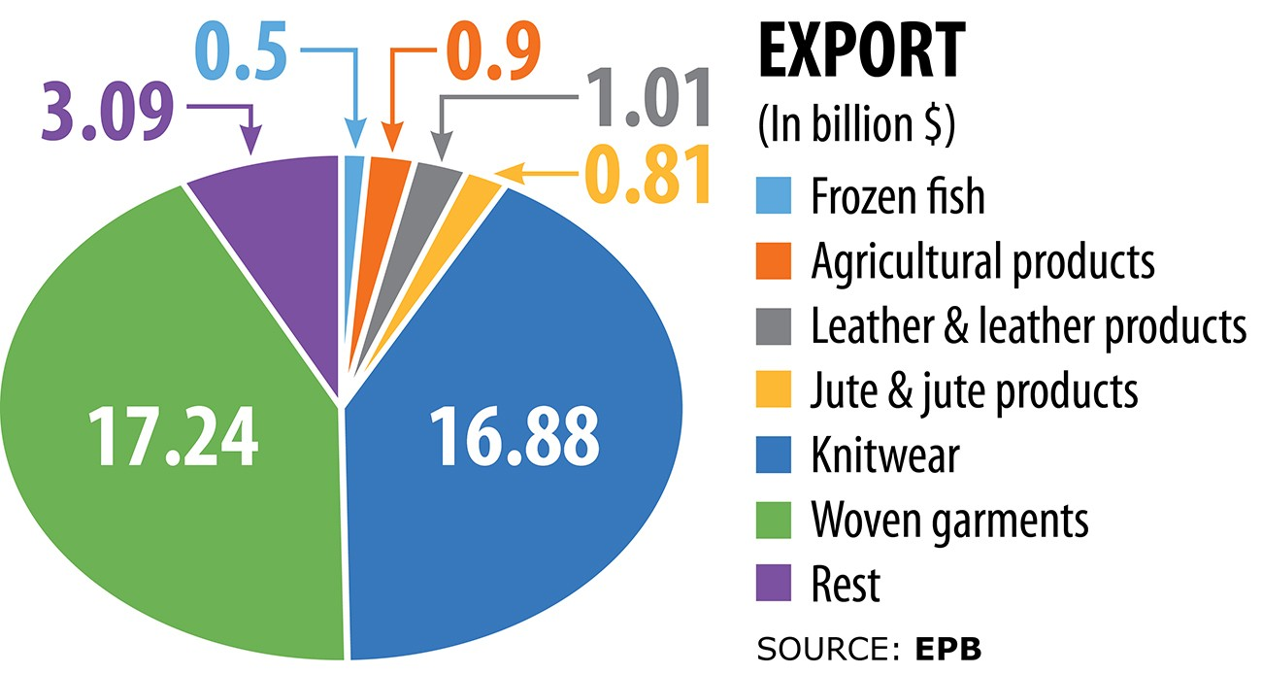

Slide 20
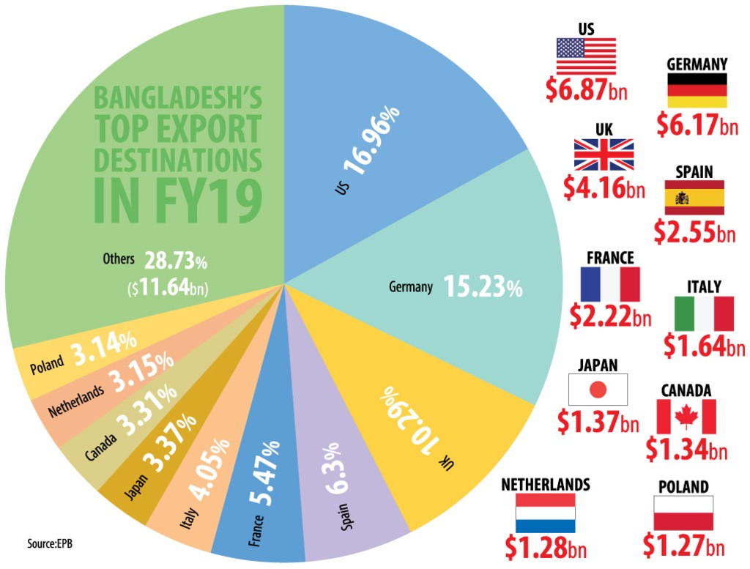

Slide 21
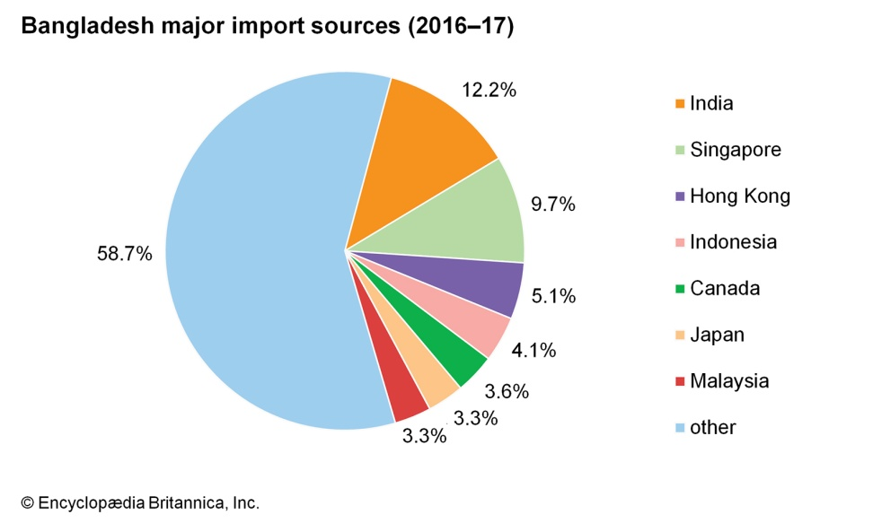

Slide 22
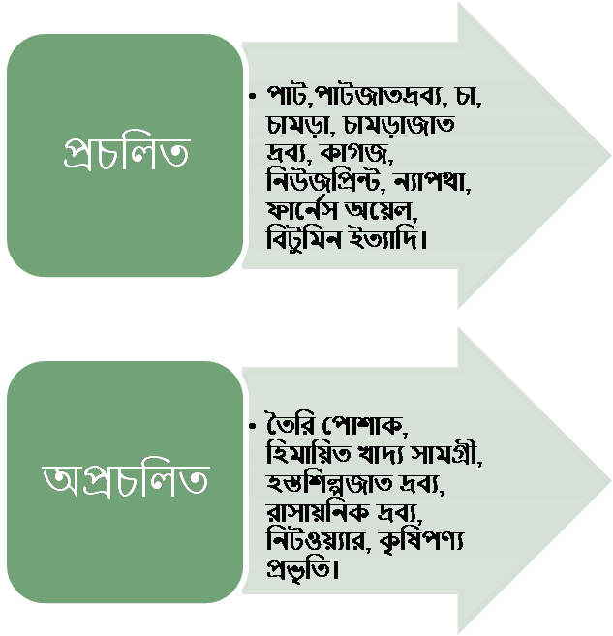
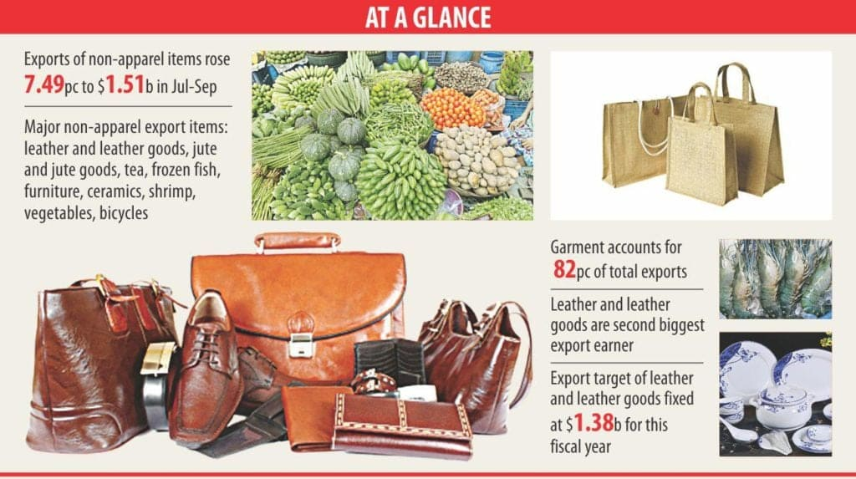
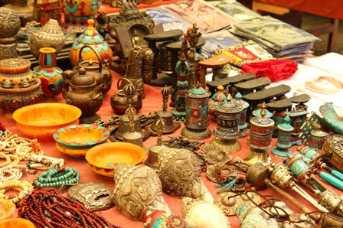
বাংলাদেশের রপ্তানি পণ্য

Slide 23
বাংলাদেশের বৈদেশিক মুদ্রা অর্জনে অপ্রচলিত পণ্যের ভূমিকা
পণ্যের ধরণ | রপ্তানিকৃত দেশ | রপ্তানিকৃত পণ্য | আয়ের পরিমাণ (২০১৪-২০১৫) মিলিয়ন মার্কিন ডলার | বিবিধ
সার ও রাসায়নিক দ্রব্য | ভারত, মায়ানমারসহ প্রতিবেশী কয়েকটি দেশ। | অশোধিত ও পরিশোধিত রাসায়নিক সার, অপ্রচলিত রাসায়নিক দ্রব্য। | ১১২

Slide 24
পণ্যের ধরণ | রপ্তানিকৃত দেশ | রপ্তানিকৃত পণ্য | আয়ের পরিমাণ (২০১৪-২০১৫) মিলিয়ন মার্কিন ডলার | বিবিধ
কৃষিজাত পণ্য | ভারত ও মধ্যপ্রাচ্যের দেশসমূহ | শাকসবজি, ফলমূল, পান- সুপারি, গোলআলু, মসলা। | ৩৩৯
হস্তশিল্পজাত দ্রব্য | নিজে করি | ক্ষুদ্র ও কুটির শিল্পে প্রস্তুত হয়ে থাকে। | ৯
জুতা | নিজে করি | জুতা | ১৯০
সিরামিক দ্রব্য | নিজে করি | সিরামিক সামগ্রী | ১৩.৩৭
উৎসঃ বাংলাদেশ অর্থনৈতিক সমীক্ষা, ২০১৭

Slide 25
বাংলাদেশের বৈদেশিক মুদ্রা অর্জনে
জনশক্তি রপ্তানির ভূমিকা
জনশক্তির ধরণ | রপ্তানিকৃত দেশ | অর্থ প্রেরিত প্রবাসীর সংখ্যা | রেমিটেন্সের পরিমাণ (২০১৪-২০১৫) মিলিয়ন মার্কিন ডলার | বিবিধ
দক্ষ, আধা দক্ষ ও অদক্ষ, ১৫-৫৯ বছরের শারীরিক ও মানসিকভাবে সুস্থ। | সৌদি আরব, কাতা্‌র, কুয়েত, ওমা্‌ন সংযুক্ত আরব আমিরাত, বাহরাই্‌ন, মালয়েশিয়া, সিঙ্গাপু্‌র, কানাডা, আমেরিকা যুক্তরাষ্ট্র, যুক্তরাজ্যসহ বিভিন্ন দেশ। | ৪,৬১,০০০ | ১৫৩১৭
উৎসঃ বাংলাদেশ অর্থনৈতিক সমীক্ষা, ২০১৭

Slide 26
কাজ
তোমার দেশের বিগত ৫ বছরের জনশক্তি রপ্তানির
প্রবাহচিত্র তৈরি কর এবং বর্তমান মোট প্রবাসীর
সংখ্যা হিসেব কর।

Slide 27
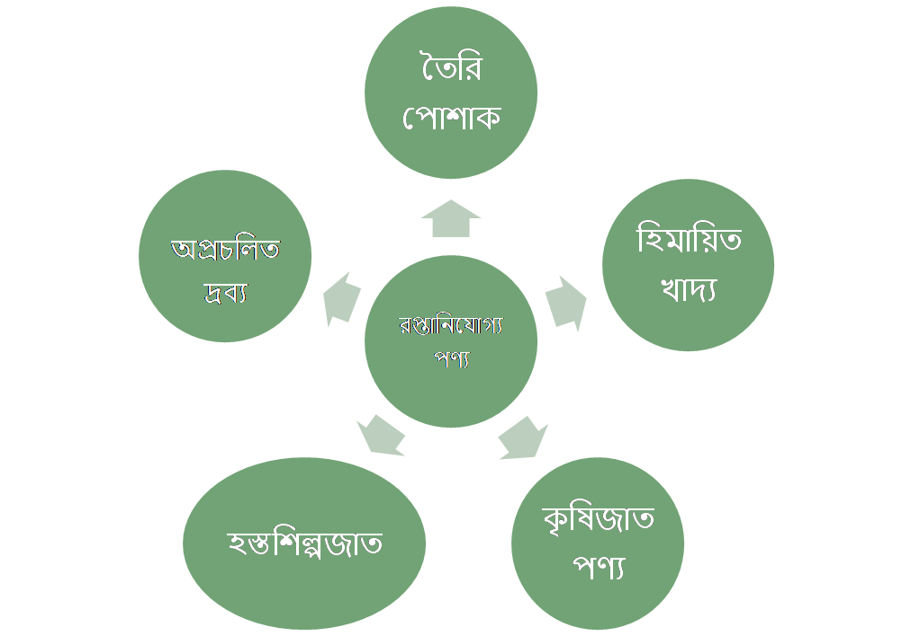
বাংলাদেশের রপ্তানিযোগ্য পণ্যের
উৎপাদন বৃদ্ধির গুরুত্ব

Slide 28
কাজ- নিচের ছকটি পূরণ কর।
বাংলাদেশের রপ্তানিযোগ্য পণ্য
রপ্তানিযোগ্য পণ্য | রপ্তানি বৃদ্ধির উপায় | রপ্তানির গুরুত্ব
তৈরি পোশাক | আইটেম সংখ্যা বাড়িয়ে নিজে করি নিজে করি | নিজে করি
------- | -------- | --------
-------- | -------- | ---------

Slide 29
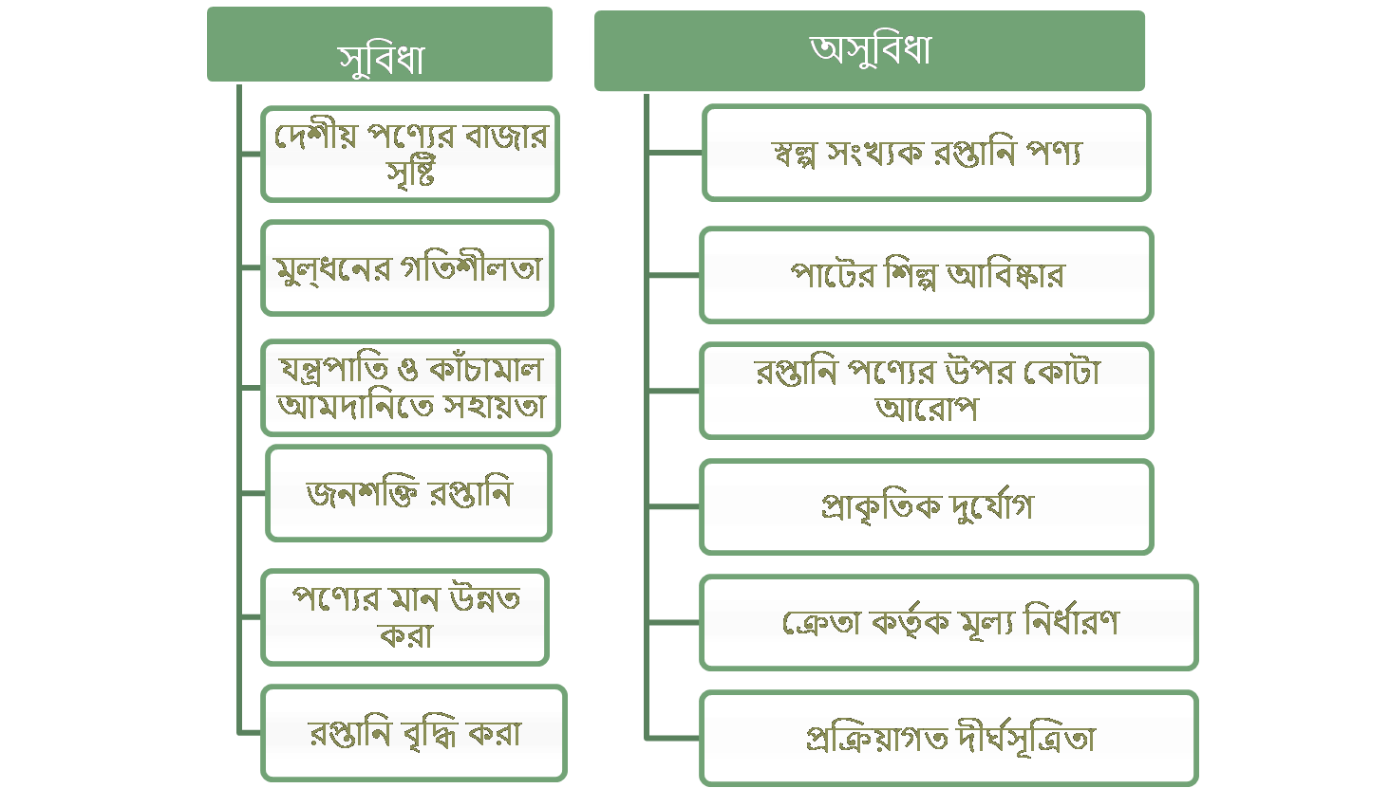
বৈদেশিক বাণিজ্যভূক্ত দেশে
বাংলাদেশের বাণিজ্যের সুবিধা-অসুবিধা

Slide 30
বাংলাদেশের জনশক্তি আমদানিকারক প্রধান দেশসমূহের
জনশক্তি চাহিদার বিবেচ্য বিষয়সমূহওতার কারণ

Slide 31
কাজ
কোন কোন দেশ বাংলাদেশ থেকে দক্ষ জনশক্তি
আমদানি করে এবং কোন কোন দেশ অদক্ষ/আধা দক্ষ
জনশক্তি আমদানি করে তার তালিকা তৈরি কর।

Slide 32
ধন্যবাদ
বিশ্ব জয়ের স্বপ্ন দেখি
মাদক হতে দূরে থাকি।

